Slide 1
Тема урока: «Уроки доброты» (по прочитанным произведениям художественной литературы и личным впечатлениям)
Доброта непременно спасает весь мир,
Помогает расти всем на свете. Чтобы людям гармонию, мир обрести, Свое сердце в добре вы согрейте.

Slide 2
Цели и задачи:
научить делать выводы из прочитанных произведений, помочь в определении места в жизни;
развивать творческие способности учащихся;
пробудить чувство любви и добра ко всему окружающему нас миру

Slide 3
Форма урока: беседа (с использованием фрагментов художественной литературы)
Оборудование урока: аудиозапись песни «Дорогою добра» на сл. Ю. Энтина, муз Минкова М. Запись мультфильма «Просто так», презентация к уроку

Slide 4
Дорогою добра
Спроси у жизни строгой, какой идти дорогой, Куда по свету белому отправиться с утра, Иди за солнцем следом, хоть этот путь неведом, Иди, мой друг, всегда иди дорогою добра. Забудь свои заботы, падения и взлёты, Не хнычь, когда судьба себя ведёт не как сестра. Но если с другом худо, не уповай на чудо, Спеши к нему, всегда иди дорогою добра. Ах, сколько будет разных сомнений и соблазнов, Не забывай, что эта жизнь не детская игра. Ты прочь гони соблазны, усвой закон негласный, Иди, мой друг, всегда иди дорогою добра. Ты прочь гони соблазны, усвой закон негласный, Иди, мой друг, всегда иди дорогою добра.

Slide 5
«Истинное добро со стороны того, кто творит его, имеет меньшую память, чем со стороны того, кто его принимает. Так и должно быть. На то оно и добро, чтобы не искать прямой отдачи (я помог тебе - изволь и ты мне помогать), а быть бескорыстным и уверенным в своей тихой чудодейственной силе».

Slide 6
Структура ТАЙМ РАУНД РОБИН
Структура ТАЙМ РАУНД РОБИН ( каждый участник в течение 30 секунд проговаривает свой ответ. Отвечает партнер №1).
Что вы понимаете под словом «добро?»

Slide 7
В словаре С.И. Ожегова:
добро - благо, что честно и полезно, что требует от нас долг человека;
доброта - отзывчивость, душевное расположение к людям, стремление делать добро другим)

Slide 8
Структура ЭЙ АР ГАЙД. Заполните таблицу, потом мы вернемся к ней и посмотрим, изменилось ли ваше мнение.
ДО | УТВЕРЖДЕНИЕ | ПОСЛЕ
 | Человеку непростительно жить улиткой.
 | Все живое имеет одну и ту же душу.
 | Что посеешь, то и пожнёшь
 | Нет хуже, когда у человека душа сухая. Вянет от таких жизнь, как трава от осенней росы
 | Как хотите, чтобы с вами поступали люди, так и поступайте и вы с ними
 | Чем человек умнее и добрее, тем больше он замечает добра в людях.
 | Сделали добро, ждите благодарности.
 | Доброе дело без награды не остается

Slide 9
Назовите автора, название произведения, главных героев.
1.«Лось, обирая осинку, с высоты своей спокойно глядит на ползущую девочку. Ничего не видя, кроме своей клюквы, ползет она и ползет к большому черному пню. Еле передвигает за собой корзинку, вся мокрая и грязная, прежняя Золотая Курочка на высоких ножках. Лось ее и за человека не считает: у нее все повадки обычных зверей, на каких он смотрит равнодушно, как мы на бездушные камни.»
2.«Пряник конем! Это ж мечта всех деревенских малышей. Он белый-белый, этот конь. А грива у него розовая, хвост розовый, глаза розовые, копыта тоже розовые. Бабушка никогда не позволяла таскаться с кусками хлеба. Ешь за столом, иначе будет худо. Но пряник - совсем другое дело. Пряник можно сунуть под рубаху, бегать и слышать, как конь лягает копытами в голый живот. Холодея от ужаса - потерял, - хвататься за рубаху и со счастьем убеждаться - тут он, тут конь-огонь! «
«Среди зимы, уже после январских каникул, мне пришла на школу по почте посылка. Когда я открыл ее, достав опять топор из-под лестницы, - аккуратными, плотными рядами в ней лежали трубочки макарон. А внизу в толстой ватной обертке я нашел три красных яблока. Раньше я видел яблоки только на картинках, но догадался, что это он

Slide 10
Запишите в таблицу имена героев, творящих добро и их отличительные черты.
Честность; упорство; смелость; стойкость; воля; самостоятельность; доброта, чуткость, сочувствие, сострадание, милосердие, терпимость, понимание, душевное тепло, справедливость, великодушие, искренность
чувство собственного достоинства; честность; доброта; милосердие; чуткость; щедрость; отзывчивость; ум., готовность приходить на помощь, чувство долга, ответственность, гуманность, справедливость, честь, благородство в отношении человека к обществу, Родине, окружающим людям и самому себе, черствость; строгость; сухарь

Slide 11
Название, герои, черты характера | Название, герои, черты характера | Название, герои, черты характера

Slide 12
М.М. Пришвин "Кладовая солнца" | В.П. Астафьев "Конь с розовой гривой" | В.Г. Распутин "Уроки французского"
Антипыч - Травка - соседи детей | - Левонтий - Васеня - бабушка Катерина Петровна | - Лидия Михайловна

Slide 13
Дарите добрые слова
Дарите добрые слова От сердца чистого дарите! Ведь наша жизнь так коротка… Вы дальше жить всем помогите! Дарите тем, кто одинок И тем, кто счастлив, жизнь проходит. А вечной ДОБРОТЫ урок Всегда признание находит. Дарите добрые слова… Что наша жизнь? Одно мгновенье! И точно, кто-то ждет всегда Когда на нас найдет прозренье. Дарите добрые слова… Прошу дарите без стеснения. Любому доброта нужна, Любому нужно окрыление! А мы стесняемся порой От всей души дарить признанья И остаемся за стеной Обид, забот и ожиданья. Дарите добрые слова Всем - незнакомым и любимым. Дарите добрые слова, Чтоб сделать этот мир красивым

Slide 14
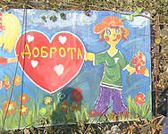
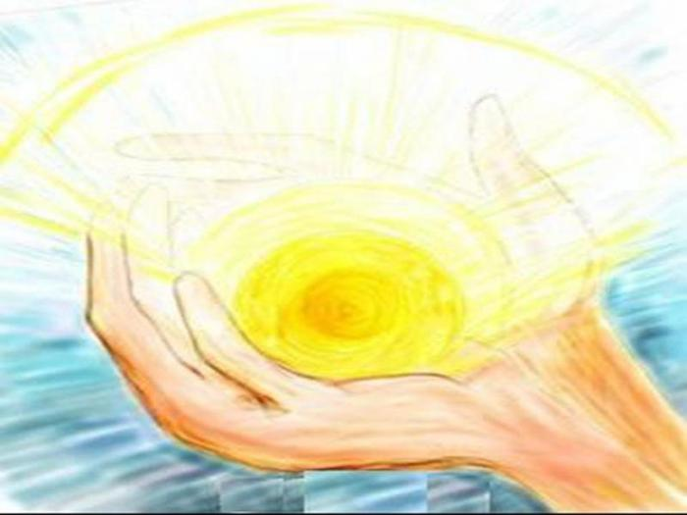
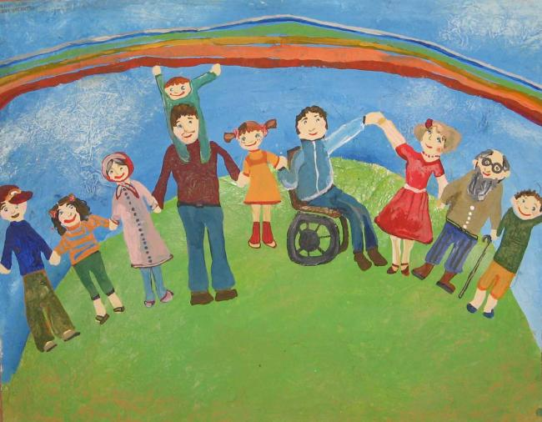

Slide 15
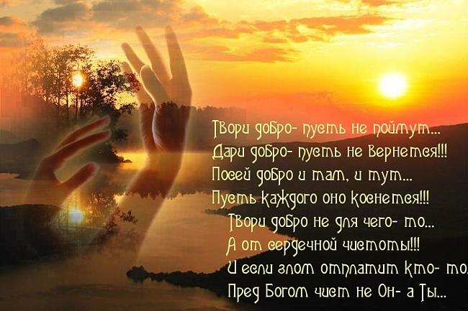
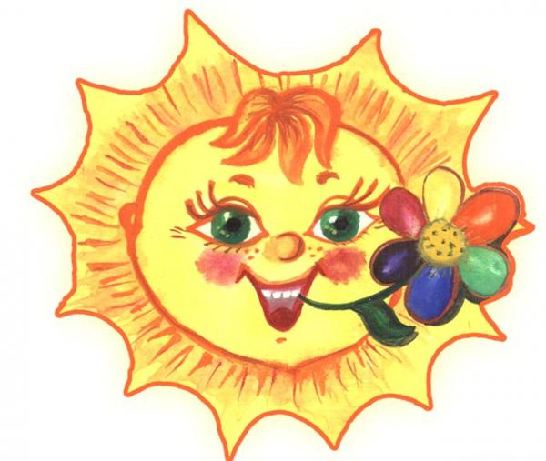

Slide 16
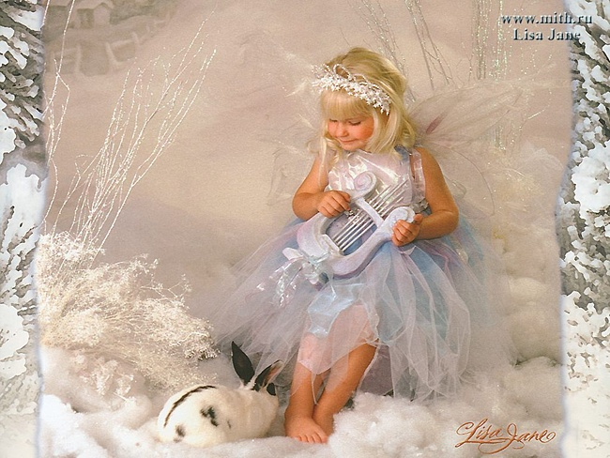
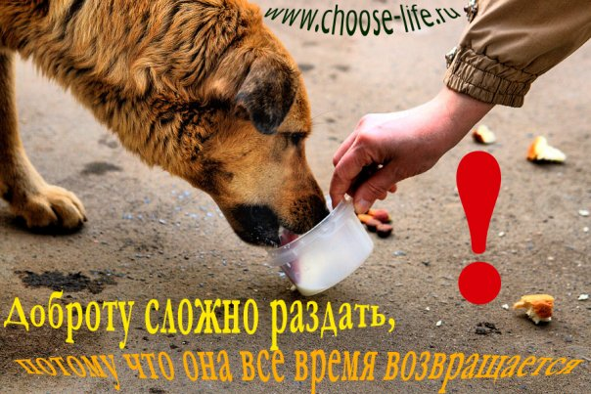

Slide 17
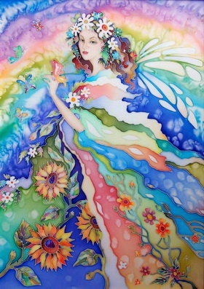
Сказка о Доброте
Шла по свету девушка простая С именем редчайшим – Доброта, Лед Бездушья с ней при встрече таял, И остепенялась Суета.
Злоба выходила на дорогу, И с Разбоем шла на Доброту, Встретив, вырождалась понемногу, Доброте вредить невмоготу!!!
Ложь порой так искренне краснела При нежданной встрече с Добротой, Лесть же подлизаться не сумела, И ушла, прикрывшись Темнотой.
Долго в одиночестве шагала Доброта по честному пути, Но однажды Дружбу повстречала, С нею веселей вдвойне идти.
Дружба позвала с собою Радость С Радостью примчалась Красота, Все же победит любую Гадость В жизни непременно Доброта!
Оксана Верникова.

